Slide 1
老司机学Swoole之
基础进阶篇
快
帅
酷
刻意训练自己的技术套路
讲师：沈逸

Slide 2
基于win+PHPStorm+Linux的推荐开发环境配置、第一段协程代码、sleep等

Slide 3
今天我们来配置下开发环境
系统环境 请自行搭建，本课程使用的是Docker
大家可以自行搭建，也可以使用我做的一个学习环境镜像
https://hub.docker.com/r/shenyisyn/swoole4.2.9/
基于php7.2 alpine镜像，swoole 4.2.9

Slide 4
接下来几步(虚拟机)
首先 使用非Root账户
1、创建一个空文件夹，叫做 swooleadv
2、请自行设置SSH权限和密码(重要、重要、重要,说三遍)
运行容器
#docker run -it --name swooletest \
-v /home/shenyi/swooleadv:/pro \
-p 8085:80 \
shenyisyn/swoole4.2.9 sh
退出容器后，执行docker start swooletest 即可

Slide 5
接下来几步(本地)
1、创建一个 不带空格不带中文没有特殊字符的 空文件夹
譬如叫做d:\swoolepro
2、使用PHPStorm打开 该文件夹
此时是一个空项目

Slide 6
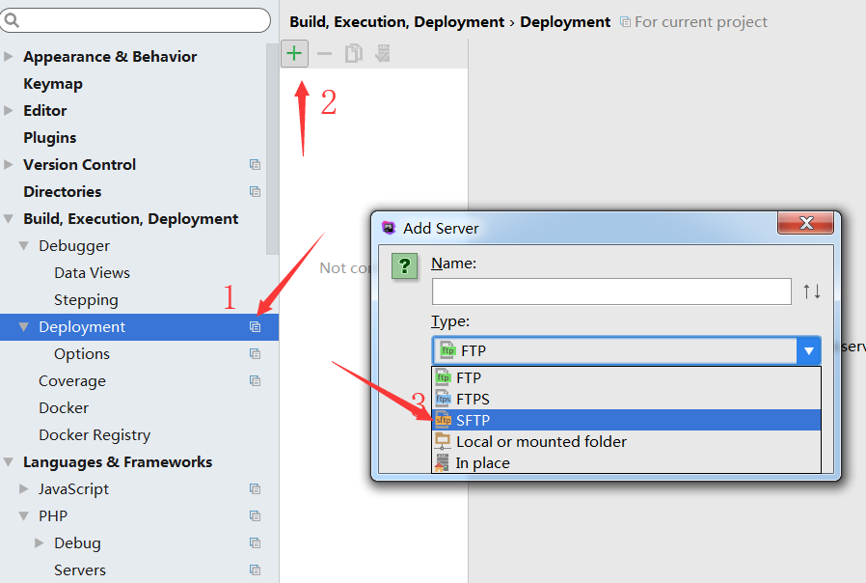
做设置

Slide 7
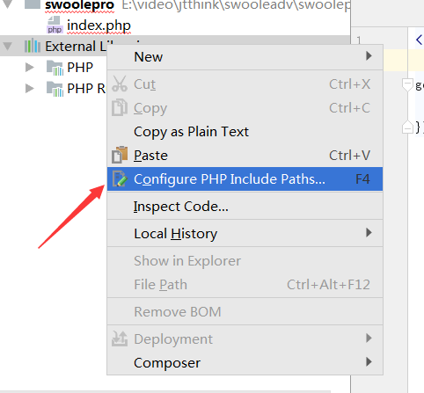
PHPStorm支持提示
来到这里
https://github.com/wudi/swoole-ide-helper
找个你喜欢文件夹把项目clone下来

Slide 8
写第一段协程代码
创建协程 可以用 Coroutine::create或go （推荐后者，代码更简洁）
譬如有两个任务
1、从 1 输出到10 。每隔一秒输出
2、从 11输出到20，每隔一秒输出

Slide 9
常规代码
for($i=1;$i<=10;$i++){
echo $i.PHP_EOL;
sleep(1);
}

Slide 10
改成协程
go(function(){
for($i=1;$i<=10;$i++){
echo $i.PHP_EOL;
\Swoole\Coroutine::sleep(1);
}
});

Slide 11
欢迎加入我们的QQ群
程序员在囧途教育QQ群
606976586

